Slide 1
ML STUDY
앙상블 학습 개념
배깅
랜덤 포레스트
부스팅

Slide 2
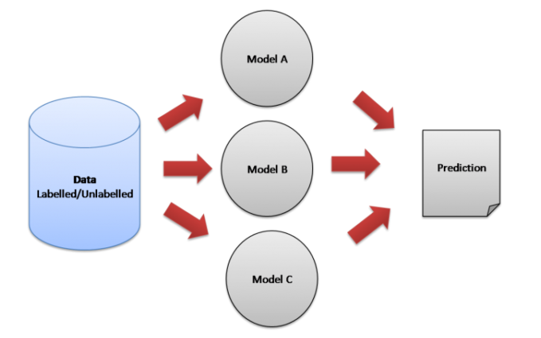
1. 앙상블 학습(Emsemble Learning)
앙상블 학습이란?
Emsemble : 정돈됨. 통일. 조화.
여러 개의 모델을 학습 시켜 그 모델들의 예측 결과를 이용해 단일 모델보다 더 나은 값을 예측하는 방법
모델 결합 (Model combining)이라고 부르기도 함

Slide 3
1. 앙상블 학습(Emsemble Learning)
Why Emsembles?
Error 최소화
모델별 bias를 종합하여 결과를 생성함으로써 overfitting 감소
앙상블 학습 방법론
취합 방법 : Weak learner들이 미리 정해져 있어 이들을 취합해서 사용하는 방법
부스팅 방법 : Weak learner들을 하나씩 점진적으로 연결하여 Strong learner를 만드는 방법

Slide 4
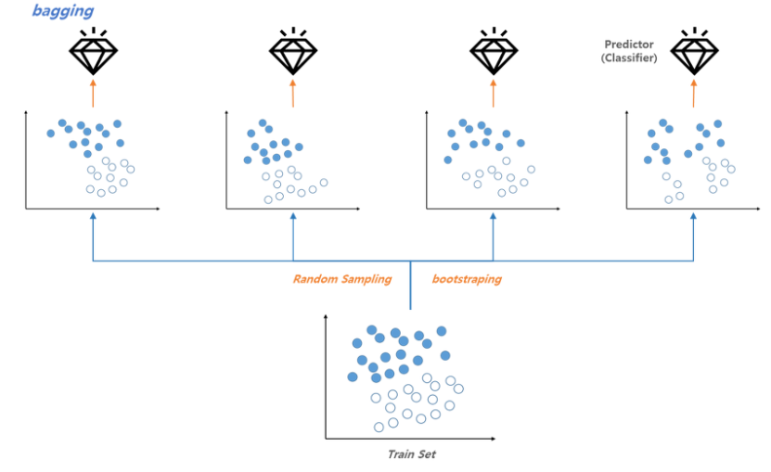
2. 배깅(Bagging)
Bagging (Bootstrap aggregating)
앙상블 학습 방법론 중 ‘취합 방법’에 해당
다양한 알고리즘을 사용하여 훈련세트 서브셋을 무작위로 나누어 분류기를 각기 다르게 학습
이러한 훈련 세트에서 중복을 허용해서 샘플링하는 방법(=Bootstrapping. 복원 추출)

Slide 5
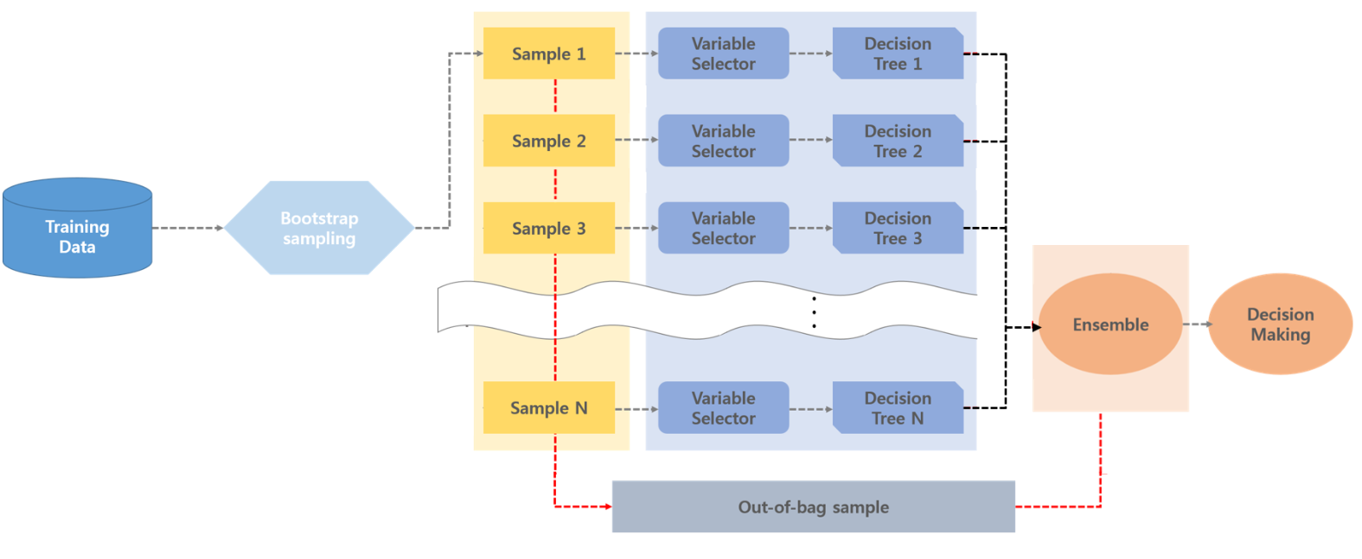
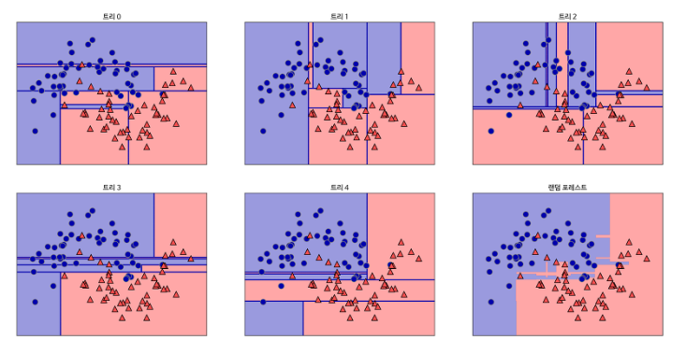
2. 랜덤 포레스트 (Random Forest)
Random Forest
Bagging 방법을 Decision tree에 활용한 앙상블 방법. 조금씩 다른 여러 Decision tree의 묶음
서로 다른 방향으로 overfitting 된 tree 결과를 평균냄으로써 overfitting 줄이는 효과

Slide 6
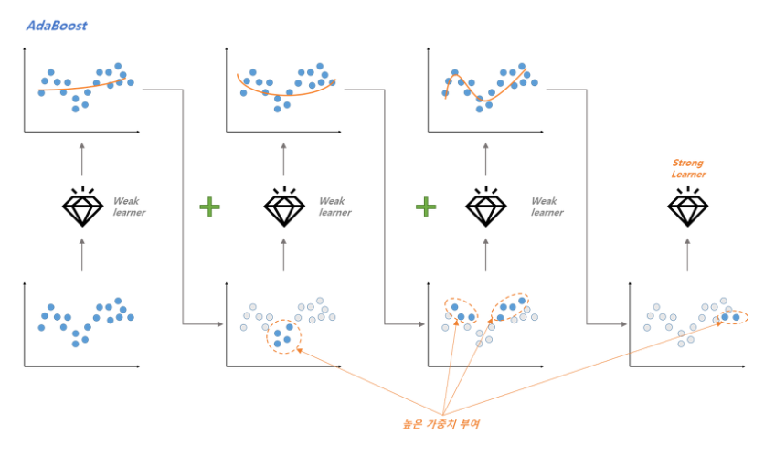
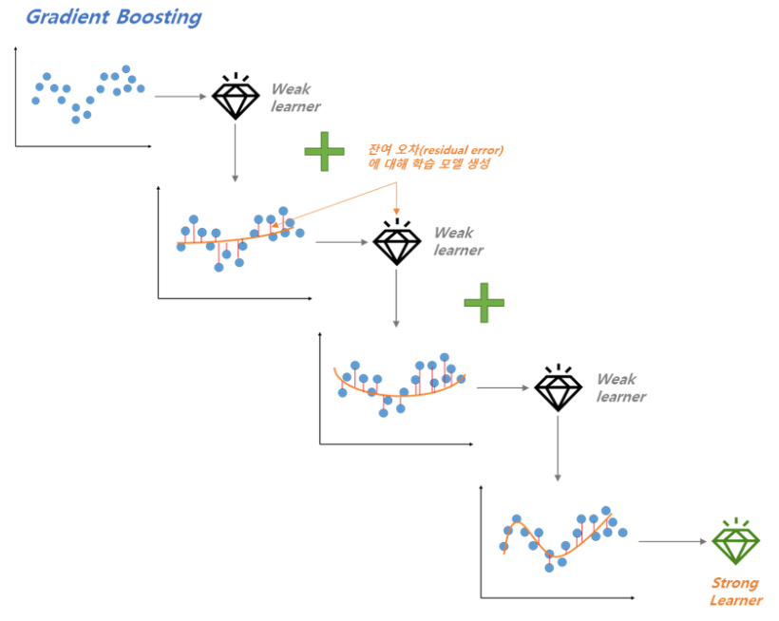
4. 부스팅 (Boosting)
Boosting
성능이 약한 학습기(Weak learner)를 여러 개 연결하여 강한 학습기(Strong learner)를 만드는 앙상블 학습 방법
앞에서 학습된 모델을 보완해 나가며 더 나은 모델로 학습
Adaptive Boosting, Gradient Boosting 존재
https://dambaekday.tistory.com/5

Slide 7
Bagging Vs Boosting
Variance ↓ 목적
Bias ↓ 목적
단순 Vote
모든 Bootstrap이 독립적
모든 Bootstrap이 순차적
Weighted Vote
잡음 없는 데이터시 더 유리.
Overfitting 문제로부터 자유롭지 못함.
Overfitting 문제 해결

